Slide 1
Презентація з біології на тему: “ Стать та типи визначення статі”
Виконали: учениці 11-А класу
Обертович Оксана
Васількова Тетяна

Slide 2
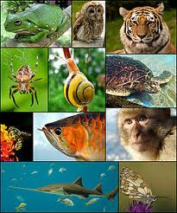
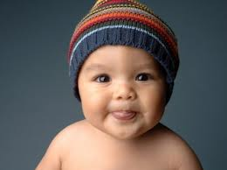
Стать — біологічно (генетично) зумовлений поділ біологічних організмів на самців та сами ць (для людей — на чоловіків та жінок). У більшості організмів стать визначається набором специфічних статевих хромосом. При цьому одна з статей є гомохромосомною (2 однакові хромосоми: у людей це жінка, набір ХХ), а інша — гетерохромосомною (2 різні хромосоми: у людей це чоловік, набір ХY).

Slide 3
Визначення статі
Найбазовішою статевою системою є така, у якій всі організми даного виду є гермафродитами, і виробляють як чоловічі так і жіночі гамети. Така система є актуальною для деяких тварин (наприклад равликів) та більшості квіткових рослин. Проте, у багатьох випадках відбувається спеціалізація статевої системи — окремі організми виробляють лише чоловічі, або жіночі гамети. Біологічний план розвитку організма до тієї чи іншої статі називається «визначення статі». Для більшості видів з статевим поділом є характерною наявність чоловічих (виробляють тільки чоловічі гамети) або жіночих (виробляють відповідно тільки жіночі гамети) особин. З цього правила є численні винятки — так наприклад круглий черв C. elegans має дві статі — гермафродитну і чоловічу (така система називається андродиоційна) Іноді організм розвивається у стан, проміжний між чоловічою і жіночою статю, так званий інтерсекс. Іноді інтерсексуальних індивідуумів називають «гермафродитами». Але на відміну від біологічних гермафродитів, інтерсекси є особливими випадками і зазвичай є неплідними як у чоловічому, так і у жіночому аспекті.

Slide 4
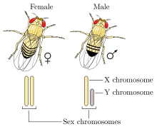
Генетичне визначення
Генетичні системи визначення статі характеризуються тим, що стать організму визначається геномом, який цей індивідуум успадковує. Генетична система визначення статі зазвичай залежить від асиметричного розподілу успадкованих статевих хромосом. Ці хромосоми несуть у своєму складі генетичні елементи, що впливають на розвиток. Стать може визначатися як лише наявністю певних статевих хромосом, так і їх кількістю у клітині. Генетичне визначення статі зазвичай продукує співвідношення чоловічого і жіночого потомства як один до одного. Причиною цьому є те, що основою генетичного визначення статі є розходження хромосом під часмейозу.
Як і людини та інших ссавців, у звичайної фруктової мушки стать визначається за системою XY.

Slide 5
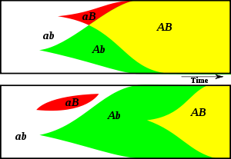
Стать сприяє поширенню вигіндних організму властивостей та рис за ракухнок рекомбінації. На малюнку зображені діаграми, на яких порівнюється еволюція частоти алелей серед статевої (вгорі) та безстатевої популяцій (внизу).Вертикальна вісь відповідає частоті, а горизонтальна — часу. Алелі а/А та b/B виникають у випадковому порядку. При статевому розмноженні якісні алелі А і В, що виникають незалежно, можуть бути швидко об'єднані, що призведе до їх вигідної комбінації AB. При безстатевому розмноженні, утворення подібної комбінації займе більше часу або взагалі не буде можливим, оскільки для цього необхідний індиівід у якого вже є В, або навпаки.

Slide 6
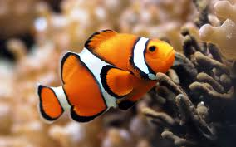
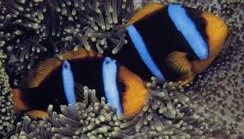
Негенетичне визначення
У багатьох видів стать визначається не спадковістю, а факторами зовнішнього середовища, що діяли під час розвитку зиготи або пізніше у онтогенезі. Для багатьох рептилій характерним є температурозалежне визначення статі: температура за якої відбувався розвиток ембріона визначає стать організму. У деяких видів черепах наприклад, вилуплення самців є наслідком нижчої інкубаційної температури, ніж потрібна для того, щоб із відкладених яєць з'явилися самки. Різниця між цими критичними температурами може не перевищувати 1-2 °C.
Багато риб змінюють стать протягом свого життя. Це явище називається послідовний гермафродитизм. У риби-клоуна, менші особини зазвичай чоловічої статі, а домінантна та найбільша особина групи стає самкою. Для багатьох губанів ситуація прямо протилежна — більшість риб спочатку жіночої статі, і перетворюються на самців лише з досягненням певних розмірів. Послідовні гермафродити можуть виробляти обидва типи гамет напротязі свого життя, але у будь-який даний час вони тільки чоловічої або жіночої статі.
Риби-клоуни початково самці; найбільша особина групи згодом стає самкою.

Slide 7
Стать людини
Біологічна стать людини визначається як сукупність анатомічних, фізіологічних, біохімічних та генетичних характеристик, що відрізняють чоловічий організм від жіночого, здатних застосовуватися окремо або в комплексі для ідентифікації та розрізнення чоловіка від жінки.
біологічній статі виділяють наступні компоненти:
Генетична стать, або хромосомна стать — залежить від набору статевих хромосом: XY у чоловіків, XX у жінок.
Гонадна стать, або стать гонад, стать статевих залоз — наявність яєчок або яєчників.
Внутрішня генітальна стать, або стать внутрішніх статевих органів — наявність простати та сім'янних канальців у чоловічому організмі або матки та маткових труб у жіночому.
Зовнішня генітальна стать, або стать зовнішніх статевих органів — пеніс та мошонка або клітор, піхва та статеві губи .
Гормональна стать — переважання у крові певного виду статевих гормонів: андрогенів (чоловічих) або естрогенів (відповідно жіночих).
Стать вторинних статевих ознак — оволосіння за чоловічим або жіночим типом, наявність або відсутність розвинених молочних залоз, висота та тембр голосу, будоваскелету, розподіл підшкірної жирової клітковини. Розвиток вторинних статевих ознак визначається як рівнем статевих гормонів, так і расовими, іншими генетичними особливостями, характеристиками зовнішнього середовища.

Slide 8
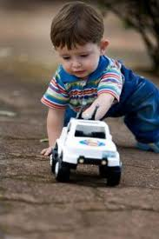
Визначення статі у людини
У переважній більшості випадків стать можна визначити візуально: за наявністю первинних статевих ознак (найпопулярніший цей метод при визначенні статі дитини чиплоду). Винятком є випадки тяжкої генетичної чи гормональної патології (наприклад гермафродитизм), коли генетичну стать визначають мікроскопічно (пошук тілець Барау лейкоцитах). Вторинні статеві ознаки не є показником статі, вони лише відображають правильність перебігу процесу статевого дозрівання.

Slide 9
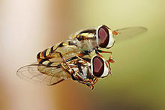
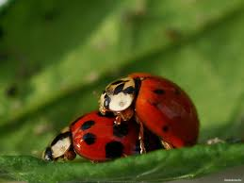
Стать комах
Розмноження у більшості комах супроводжується паруванням та заплідненням і пов'язане з участю двох статей. Однак комахам притаманні й інші способи розмноження — живонародження, партеногенез, педогенез і поліембріонія.
У дорослих комах часто спостерігається статевий диморфізм, а в ряді випадків і поліморфізм. Найпоширеніший тип поліморфізму — статевий, притаманний суспільним комахам (бджолам, мурахам, осам, термітам). Інший тип поліморфізму можна назвати екологічним, бо виникає він під впливом зовнішнього середовища. Прикладом екологічного поліморфізму є сезонний поліморфізм.

